Slide 1
PROJET DE TRADING
GBP/USD
Machine Learning & Reinforcement Learning
Ivin| Février 2026
Notes:
projet de trading algorithmique sur la paire de devises GBP/USD
combine deux approches d'intelligence artificielle : le Machine Learning classique et le Reinforcement Learning

Slide 2
SOMMAIRE
1. Vue d'ensemble du projet
2. Pipeline de données (T01-T04)
3. Features techniques (T05)
4. Stratégies baseline (T06)
5. Machine Learning (T07)
6. Reinforcement Learning (T08)
7. Production & API (T09-T10)
8. Résultats & Conclusions

Slide 3
VUE D'ENSEMBLE
Objectif
Système de trading algorithmique
pour GBP/USD (15 minutes)
Données
2022, 2023, 2024
~70,000 bougies M15
Technologies
Python, FastAPI, PyTorch
scikit-learn, XGBoost
Résultat
+297% de return
sur 2024 !
🎯 Meilleur modèle : Logistic Regression

Slide 4
VUE D'ENSEMBLE (structure du projet)
FastAPI | Commentaire
Data (3 endpoints) | Récupération, statistique simple, Liste
Données M15 (3 endpoints) | Bougies OHLC, Stats sur les bougies (volume, etc.), Années de données M15
Features (2 endpoints) | Liste des 20+ features disponibles (RSI, MACD, EMA, etc.), Calcul des features
Strategies (2 endpoints) | Liste des stratégies (Buy&Hold, Random, SMA), Tester une stratégie sur 1 période
Predictions (5 endpoints) | Prédiction (unique, multiple), Liste modèles, Vérification des modèles
Versioning (8 endpoints) | Vérification, enregistrer des versions, log…
En fond (python/Notebook) | Commentaire
Cleaning | Transformation, vérification, suppression des données brutes
Test | Test des modèles (ML et RL)
Visualisation | Visualisation des données, des modèles
Notes:
OHLC : Open, High, Low, Close

Slide 5
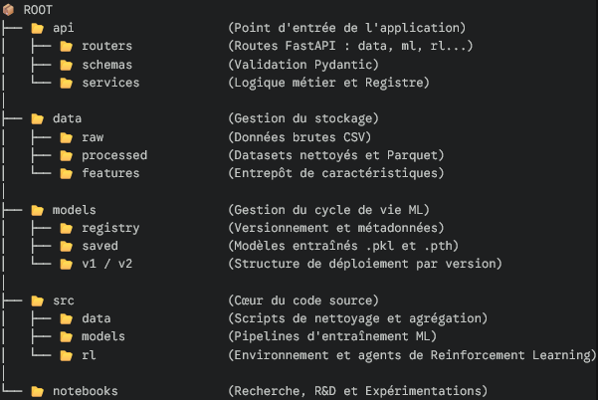
VUE D'ENSEMBLE (architecture)

Slide 6
PIPELINE DE DONNÉES (T01-T04)
T01
T02
T03
T04
Chargement
données brutes
Agrégation
M15
Nettoyage
des données
Contrôle
qualité
✓ Aucune valeur manquante
✓ Aucun doublon
✓ ~70,000 bougies de 15 minutes (2022-2024)
Notes:
4 étapes principales.
Chargement des données
l'agrégation en bougies de 15 minutes
OHLC : Open, High, Low, Close
Nettoyage
contrôle qualité : Pas de Gaps inhabituels

Slide 7
TRAITEMENT DES DONNÉES (T02-T04)
1. Agrégation M15 (T02)
2. Nettoyage (T03)
Paramètres OHLC
• Timeframe : 15 minutes
• Open : Premier prix de la période
• High : Prix maximum
• Low : Prix minimum
• Close : Dernier prix
• Volume : Somme des volumes
Doublons
• 0 doublon détecté
Valeurs manquantes
• 0 valeur manquante
Valeurs atypiques
• Pas de suppression
• Conservation des pics réels du marché
Bougies incompletes
• Suppressions de 1,6% (8/15 minimum)
3. Contrôle Qualité (T04)
Cohérence OHLC : Low ≤ Open, Close ≤ High
Continuité temporelle : Pas de gap (15 min réguliers)
Volume positif : Toutes les bougies ont un volume > 0
🎯 Résultat : ~70,000 bougies M15 propres et validées (2022-2024)

Slide 8
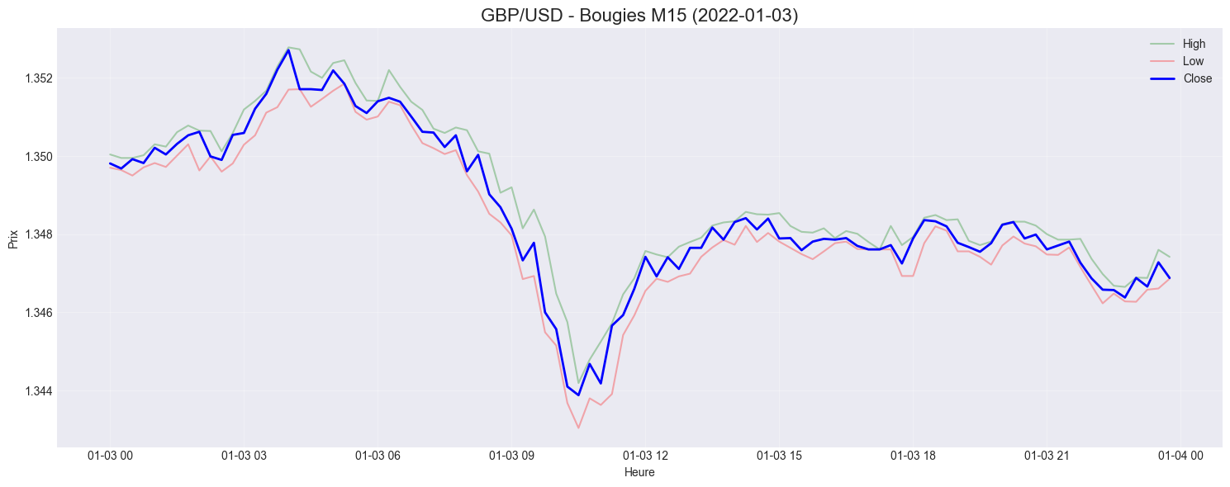
PIPELINE DE DONNÉES (T01-T04)

Slide 9
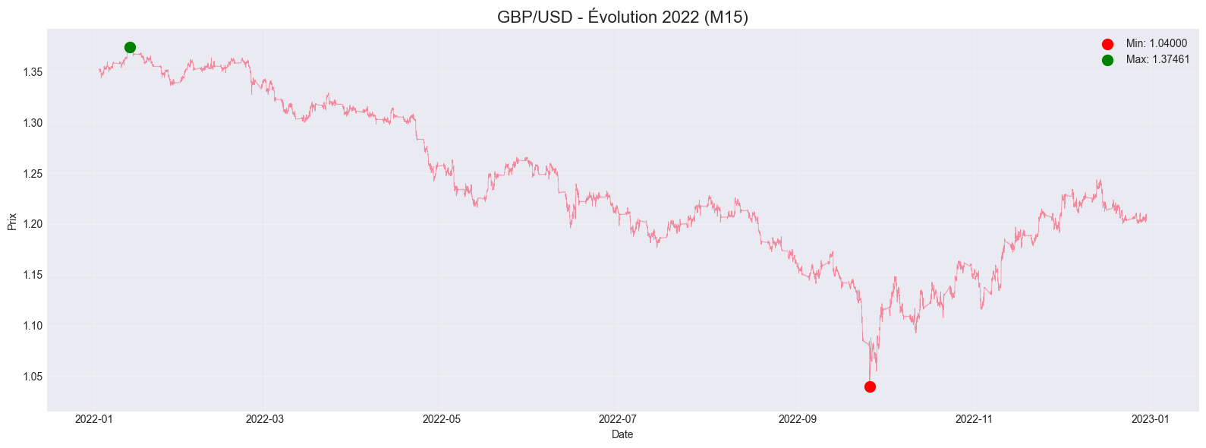
PIPELINE DE DONNÉES (T01-T04)

Slide 10
FEATURES TECHNIQUES (T05)
20+ Indicateurs Techniques
Prix & Momentum
• Returns (1, 4 périodes)
• RSI (14)
• MACD & Signal
• Body, Wicks
Trend & Volatilité
• EMAs (20, 50, 200)
• ATR (14)
• ADX (14)
• Rolling Std (20, 100)
API FastAPI pour calcul automatique des features
Notes:
Les returns sur différentes périodes, le RSI qui mesure la force relative, le MACD pour détecter les changements de tendance, et les caractéristiques des bougies comme le body et les wicks.
les moyennes mobiles exponentielles sur 20, 50 et 200 périodes, l'ATR qui mesure la volatilité, l'ADX pour la force de la tendance, et les écarts-types sur différentes fenêtres
Tout cela dans FastAPI

Slide 11
STRATÉGIES BASELINE (T06)
Test sur 2022
Stratégie | Return | Conclusion
Buy & Hold | -10.21% | Marché baissier
Random Trading | -7.99% | Pas viable
SMA Crossover | -5.67% | Peu performant
→ Nécessité d'approches ML plus sophistiquées
Notes:
Buy & Hold : acheter au début et garder jusqu'à la fin
Le marché était baissier cette année-là
Random Trading : décisions d'achat et de vente sont totalement aléatoires
stratégie classique basée sur le croisement de moyennes mobiles
Ces résultats négatifs confirment que le marché était difficile en 2022, et démontrent la nécessité d'approches plus sophistiquées basées sur le Machine Learning

Slide 12
MACHINE LEARNING (T07)
Approche : Classification 3 classes
Target: UP (+0.1%), HOLD (±0.1%), DOWN (-0.1%)
Features: 100+ features (lag, rolling, indicateurs)
Train : 2022 | Validation : 2023 | Test : 2024
Modèle | Return 2024 | Trades | Win Rate
Logistic Regression | +297.54% | 10 | 50,65 %
Random Forest | -7,99% | 4 915 | 49,30 %
XGBoost | -0.14% | 2 | 0%
Champion : Logistic Regression avec +297% !
Notes:
Classique de 3 classes :
UP pour une hausse attendue d'au moins 0,1%,
DOWN pour une baisse d'au moins 0,1%, HOLD pour rester neutre.
100 features en utilisant des lags, des rolling windows, et tous les indicateurs techniques que j'ai mentionnés

Slide 13
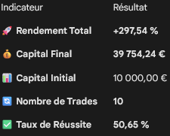
MACHINE LEARNING (T07)
✓ Loaded test data (2024): 24831 rows
=== Backtesting logistic_regression ===
Initial Capital: 10000.00 €
Final Capital: 39754.24 €
Total Return: 297.54%
Total Trades: 10
Winning Trades: 2 / Losing Trades: 3 / Win Rate: 50,65 %
Signal Distribution: DOWN: 2 / HOLD: 24817 / UP: 12

Slide 14
REINFORCEMENT LEARNING (T08)
Agent DQN
Environnement Gym
Architecture
• Dense(128) + ReLU + Dropout
• Dense(64) + ReLU + Dropout
• Output(3) → Q-values
Actions
• HOLD : Ne rien faire
• BUY : Position longue
• SELL : Position courte
Résultats
• Training: 20 épisodes sur 2022 / Test : 2023
• Performance variable selon hyperparamètres
• Challenge: Tendance à overtrader (frais de transaction)
Notes:
développé un agent de Reinforcement Learning basé sur l'algorithme DQN - Deep Q-Network
L'architecture est un réseau de neurones avec deux couches cachées de 128 et 64 neurones (avec du dropout pour éviter l'overfitting) et une sortie à 3 neurones pour les Q-values des 3 actions possibles
Agent : 3 possibilités (HOLD / BUY / SELL)
L'entraînement s'est déroulé sur 20 épisodes en utilisant les données de 2022

Slide 15
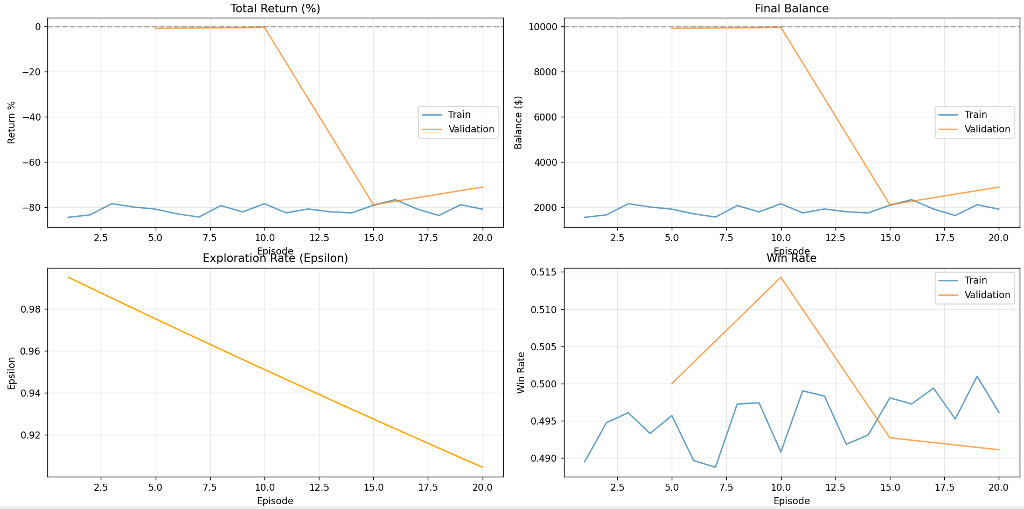
REINFORCEMENT LEARNING (T08)
Notes:
Null : Return (-70%) / 10 000 -> 3 000
Winrate : environ 50%
Bien : Epsilon décroit
Contrôle Exploration vs Exploitation :
(entre action aléatoire et apprend)
L’agent trade trop

Slide 16
PRODUCTION & API (T09-T10)
T09: Documentation
T10: API de Prédiction
✓ README.md complet
✓ Requirements unifié
✓ 3 notebooks Jupyter
✓ .gitignore optimisé
✓ 5 endpoints REST
✓ 4 modèles chargés en mémoire
✓ Latence: 3ms par prédiction
✓ Health checks & monitoring
Endpoints API
POST /predictions/predict | POST /predictions/predict/batch
GET /predictions/models | GET /predictions/health
Notes:
5 endpoints REST avec FastAPI
Logistic Regression, Random Forest, XGBoost et l'agent DQN
Tout est documenté via Swagger UI

Slide 17
RÉSULTATS FINAUX
+297%
4
3ms
Return sur 2024
(Logistic Regression)
Modèles ML/RL
opérationnels
Latence par
prédiction API
Comparaison avec baselines
Buy & Hold: -10% | Random: -8% | SMA: -6% | ML: +297%
Amélioration de +307 points vs meilleure baseline !

Slide 18
ARCHITECTURE TECHNIQUE
Backend
• FastAPI (API REST)
• Pandas, NumPy (données)
• Uvicorn (serveur ASGI)
Machine Learning
• scikit-learn (LogReg, RF)
• XGBoost
• PyTorch (DQN Agent)
Visualisation
• Matplotlib, Seaborn
• Jupyter Notebooks
Data
• Parquet (stockage)
• ~70,000 bougies M15
Notes:
Pandas, NumPy pour la manipulation de donnée
Format Excel et Parquet (amélioré l’efficacité)
Tout ça c’est dockerisée, ce qui garantit la reproductibilité et facilite le déploiement

Slide 19
MERCI
Questions ?
Ivin| Projet Trading GBP/USD | Février 2026

